Slide 1
Riesgos Laborales
Automatización del análisis con IA y visión por computador

Slide 2




Contextualización del caso de uso
Inteligencia artificial y visión por computador para verificar el cumplimiento del uso de EPIs

Slide 3
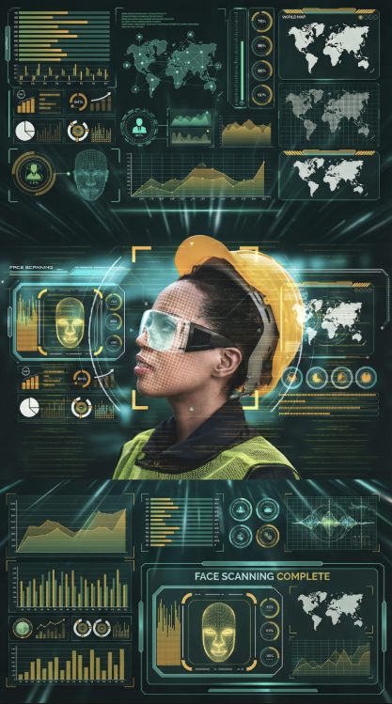





Argumentos a favor de utilizar un modelo de detección de objetos
Mayor precisión en tareas específicas
Evitar hallucinations y mayor control del modelo
Eficiencia computacional y escalabilidad
Explicabilidad y auditoría más sencilla
Robustez frente a variaciones del entorno

Slide 4
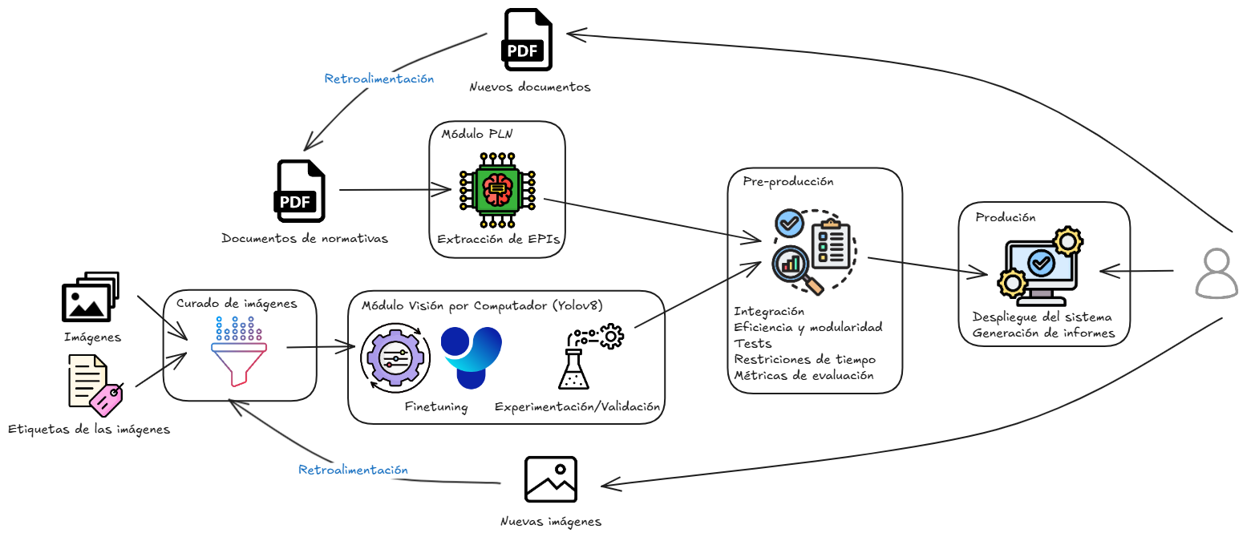
Diagrama de flujo del sistema

Slide 5
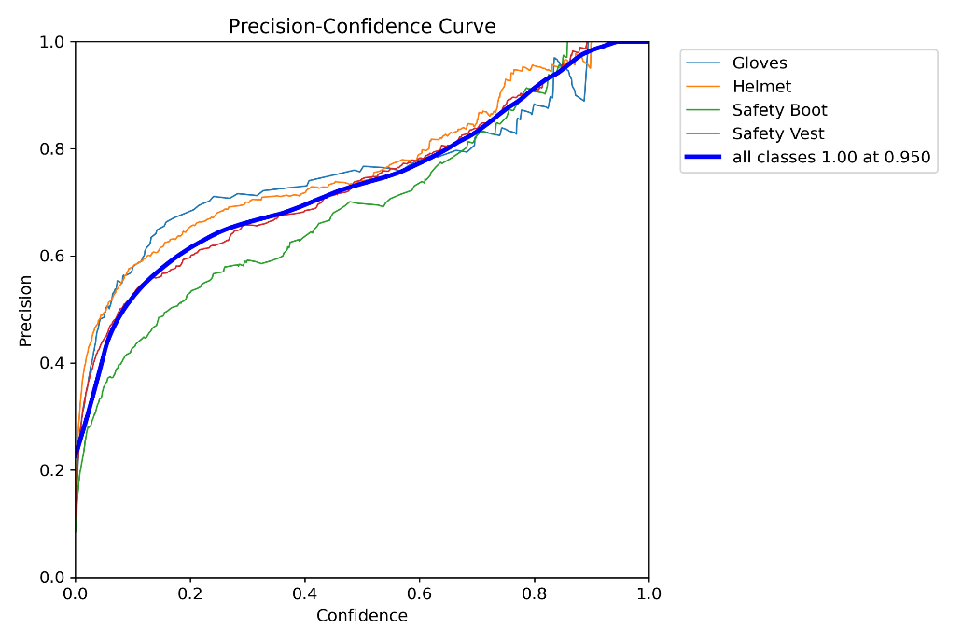
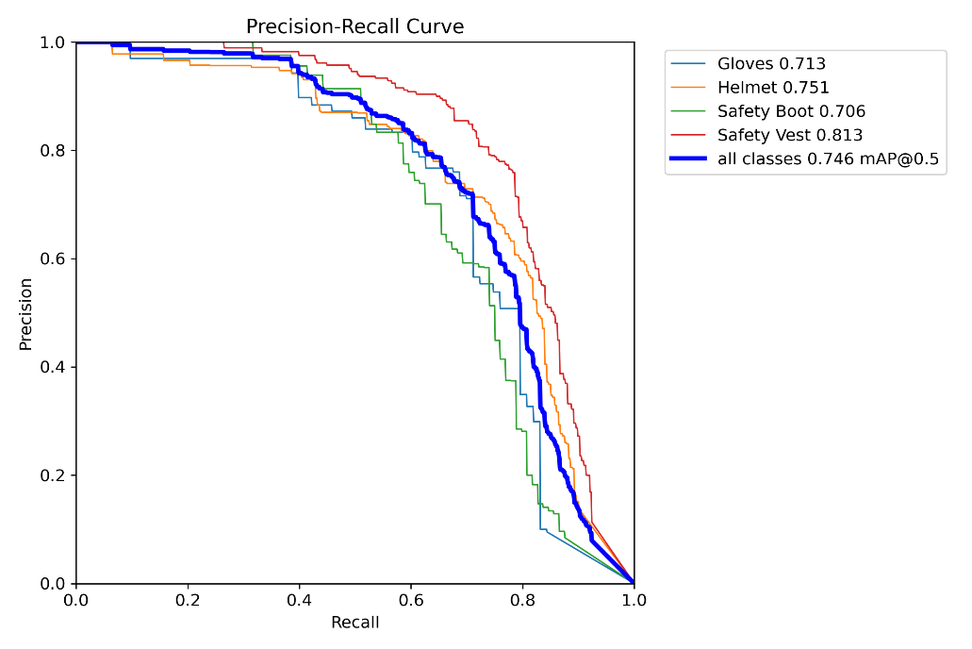
Resultados

Slide 6
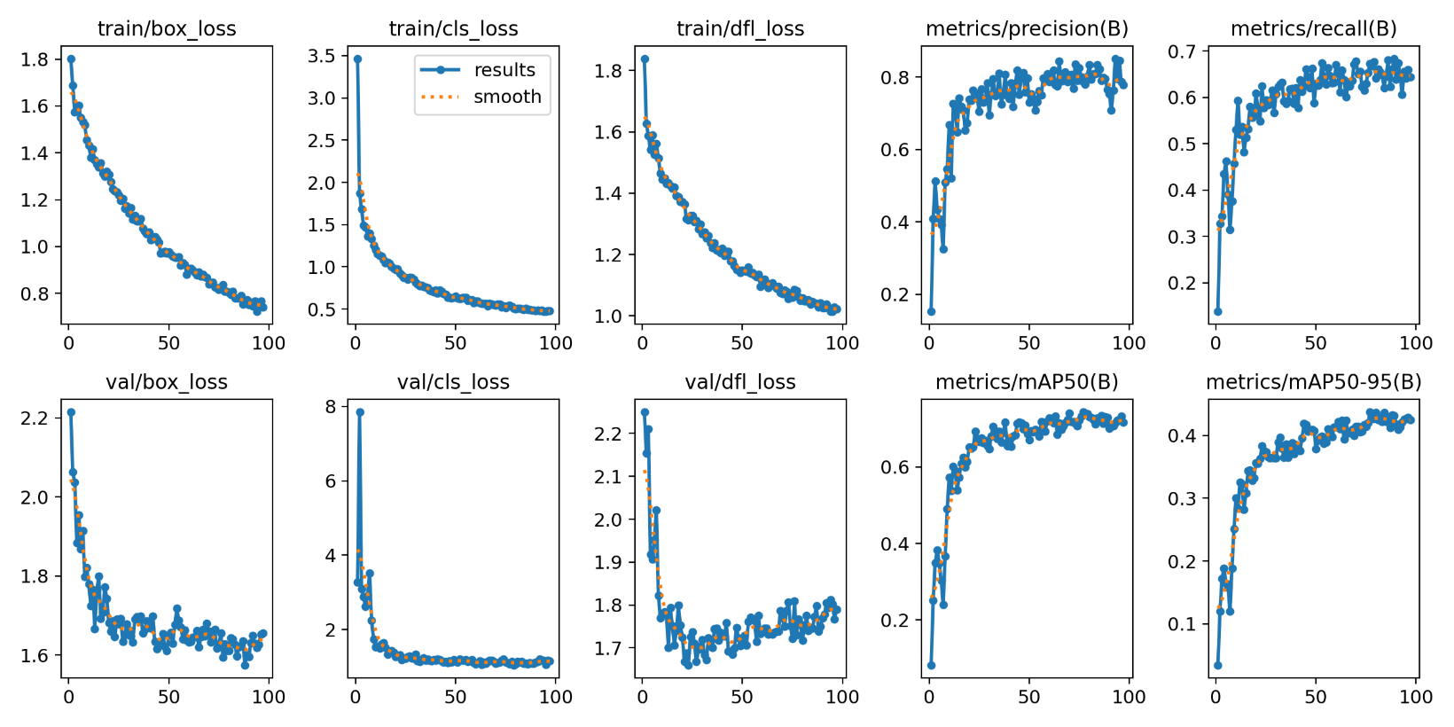
Resultados

Slide 7
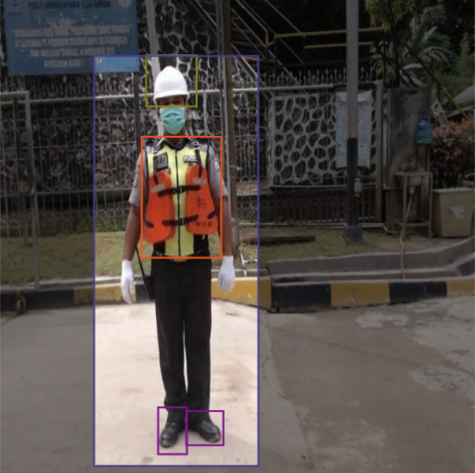

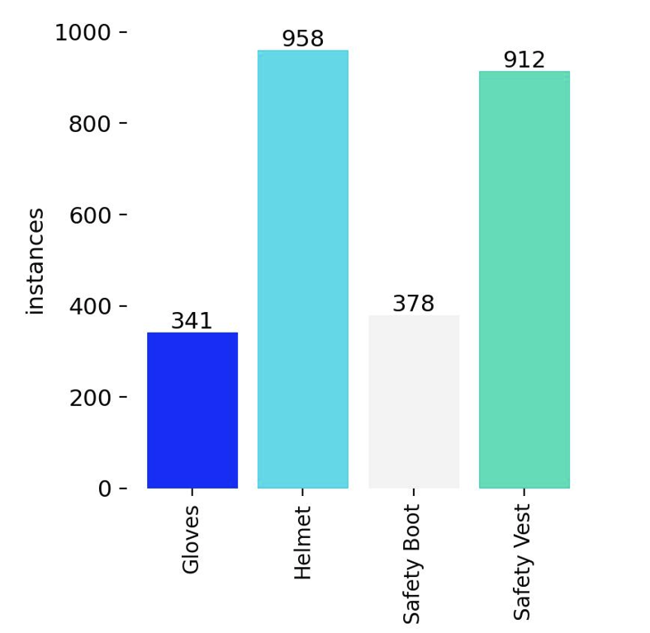

El problema, los datos
Casco
Chaleco de seguridad
Guantes
Botas

Slide 8
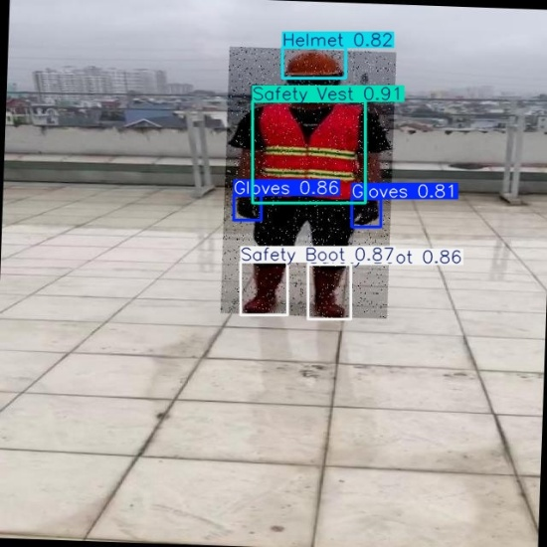
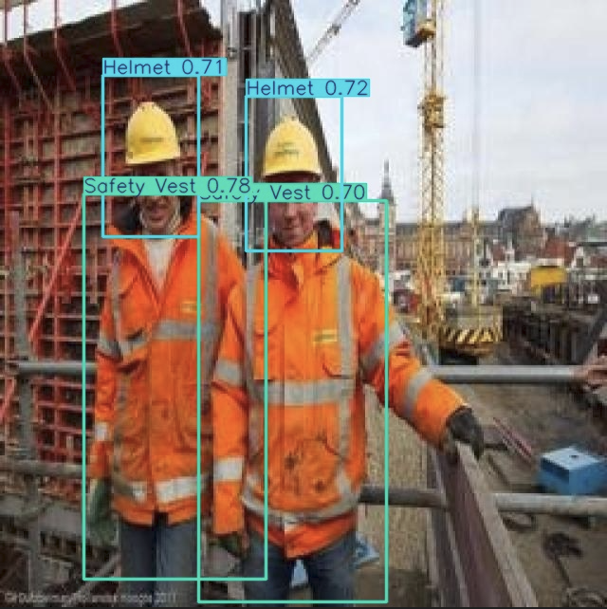
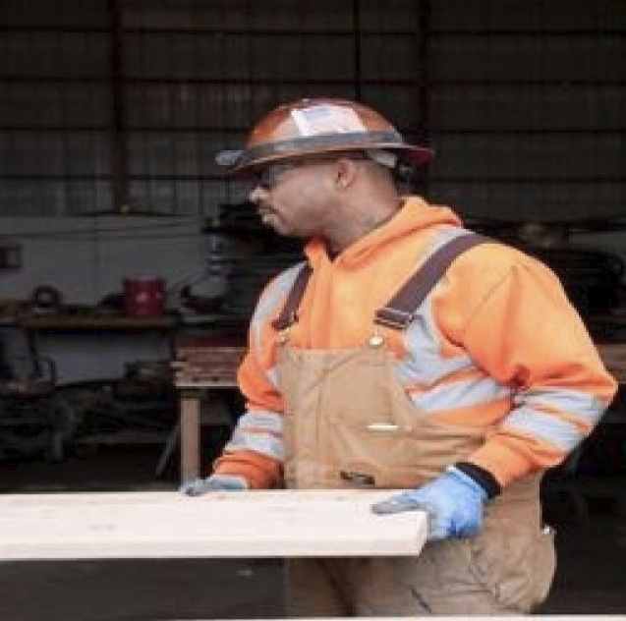
Ejemplos de test

Slide 9
Demostración

Slide 10
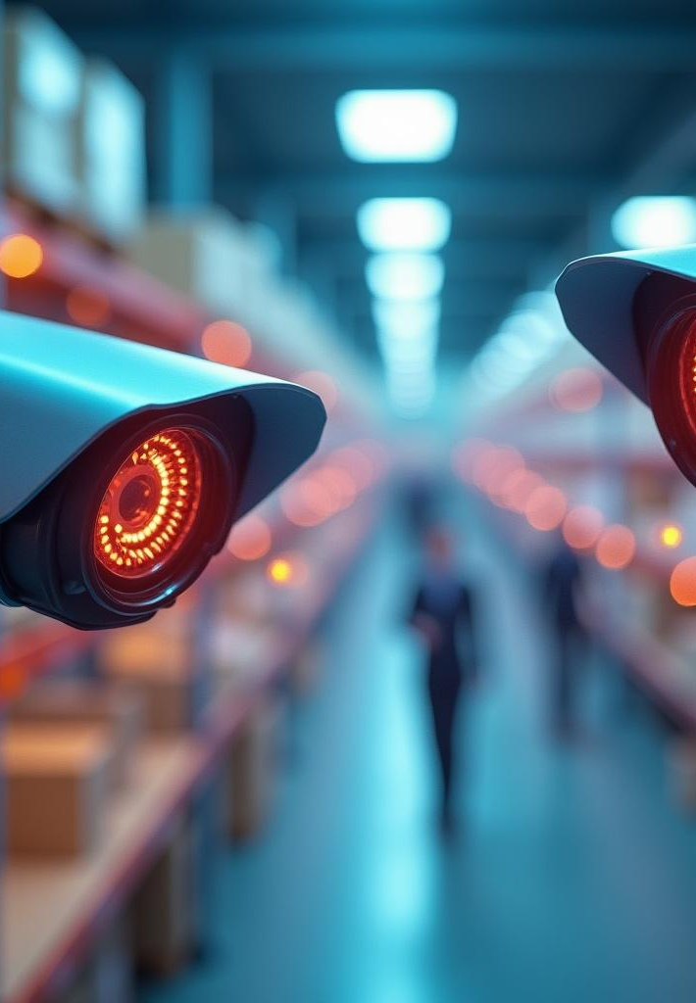







Conclusiones. Problemas. Mejoras
Dependencia fuerte del dataset
Variabilidad en los EPIs
No entiende relaciones ni contexto complejo
Calidad y cantidad de datos
Adaptar a los EPIs del cliente
Arquitectura híbrida para validar la colocación de EPIs

Slide 11

Gracias!
¿Tenéis alguna pregunta?
Breixo Brea Pallares
Roque de Arcos Lago
Samuel Gutiérrez Castañeda
Viernes, 12 de diciembre de 2025

